Slide 1

ORGANIZACIJA POUKA NA OSNOVNI ŠOLI RADLJE OB DRAVI TER VPIS V ŠOLO 2026
Simona Ternik, pomočnica ravnatelja za šolo

Slide 2

Osnovnošolsko izobraževanje traja 9 let.
Vpis otrok, ki v koledarskem letu dosežejo starost 6 let.
Konča se, ko uspešno zaključijo 9.razred oz. po devetih letih izobraževanja.

Slide 3
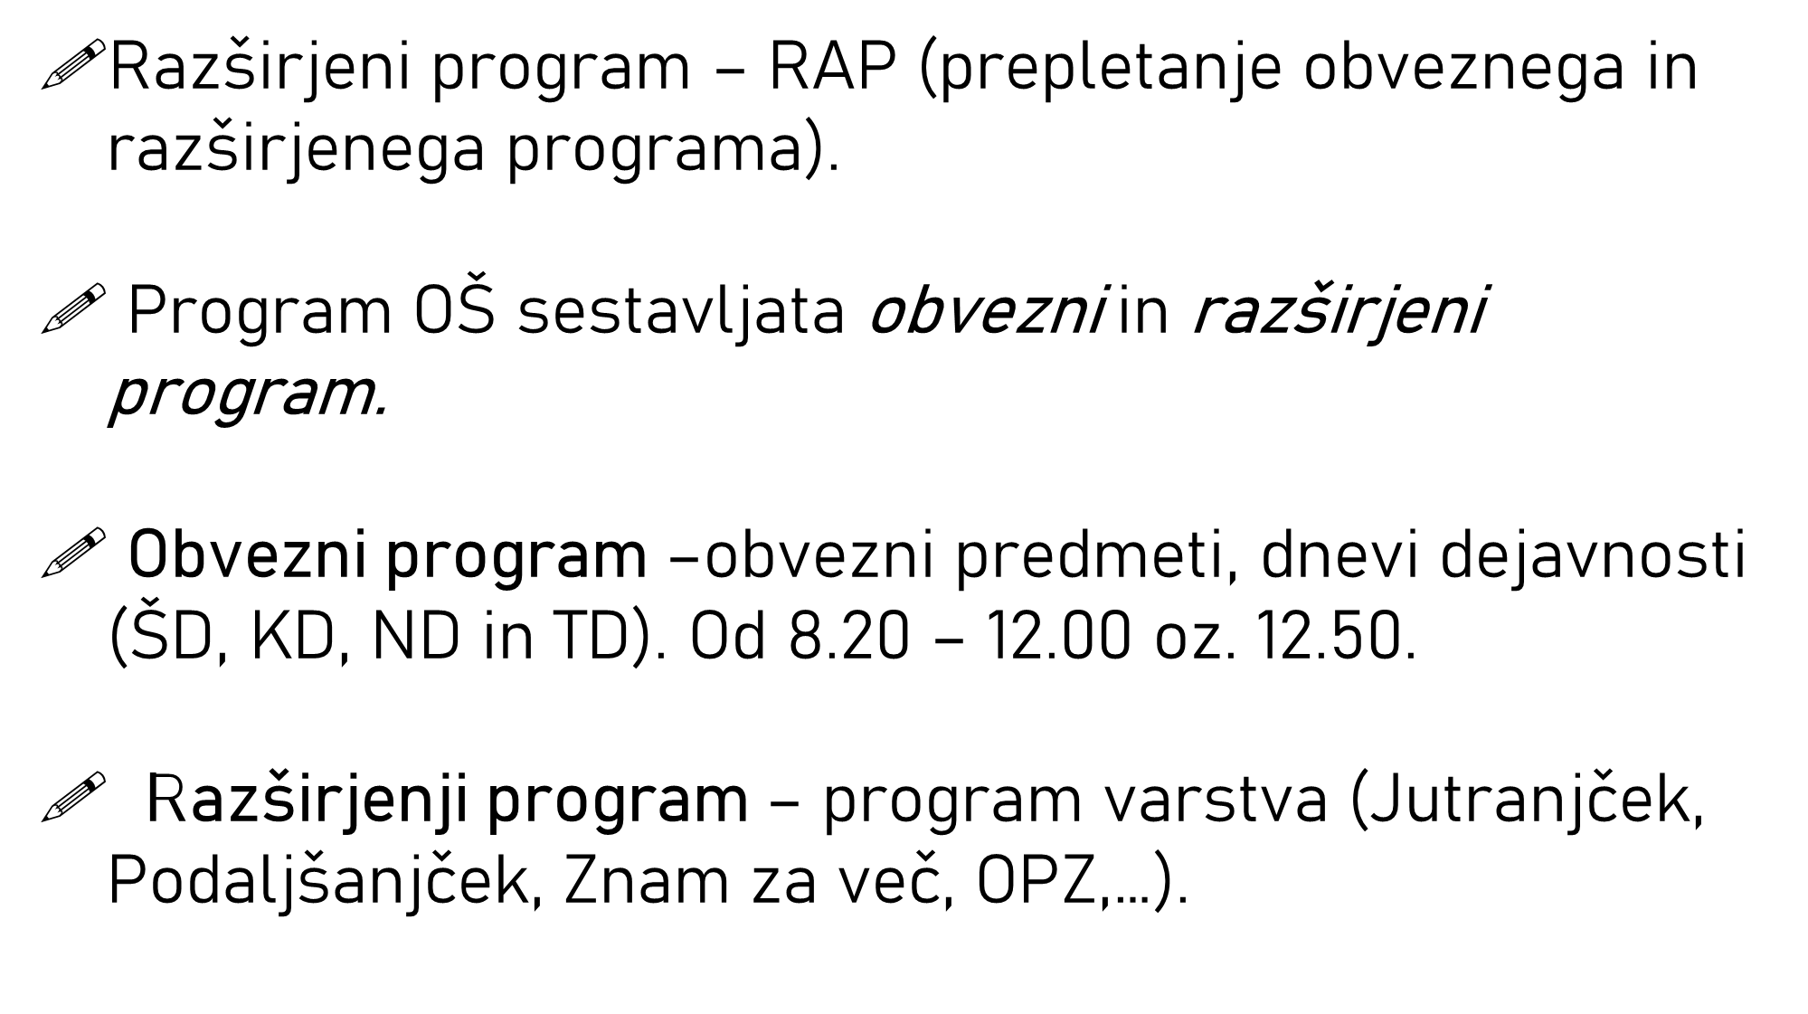

Slide 4
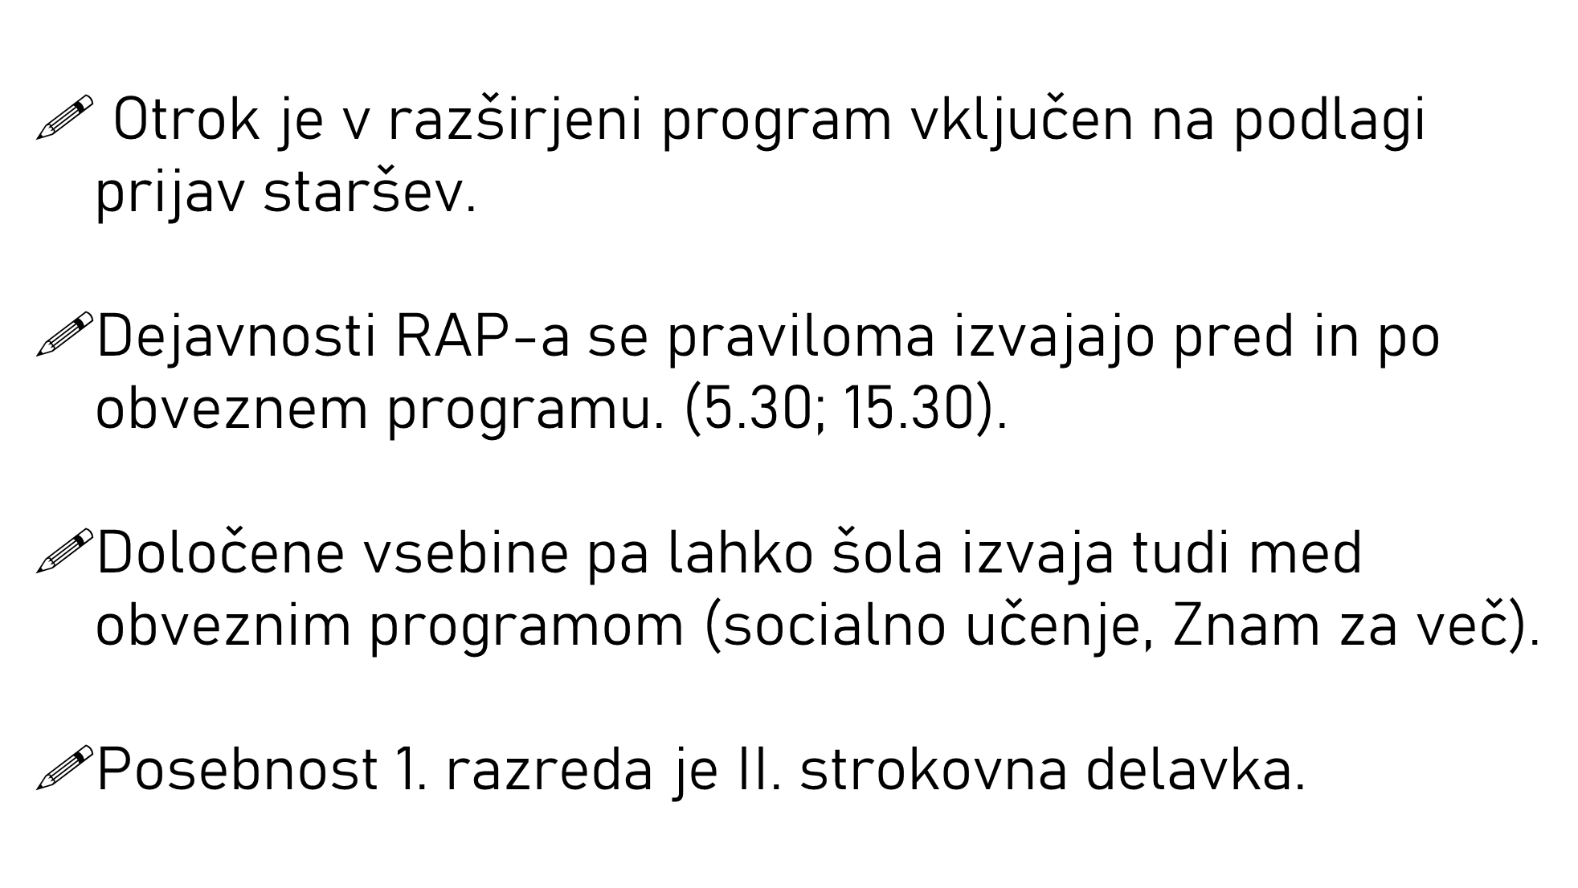

Slide 5

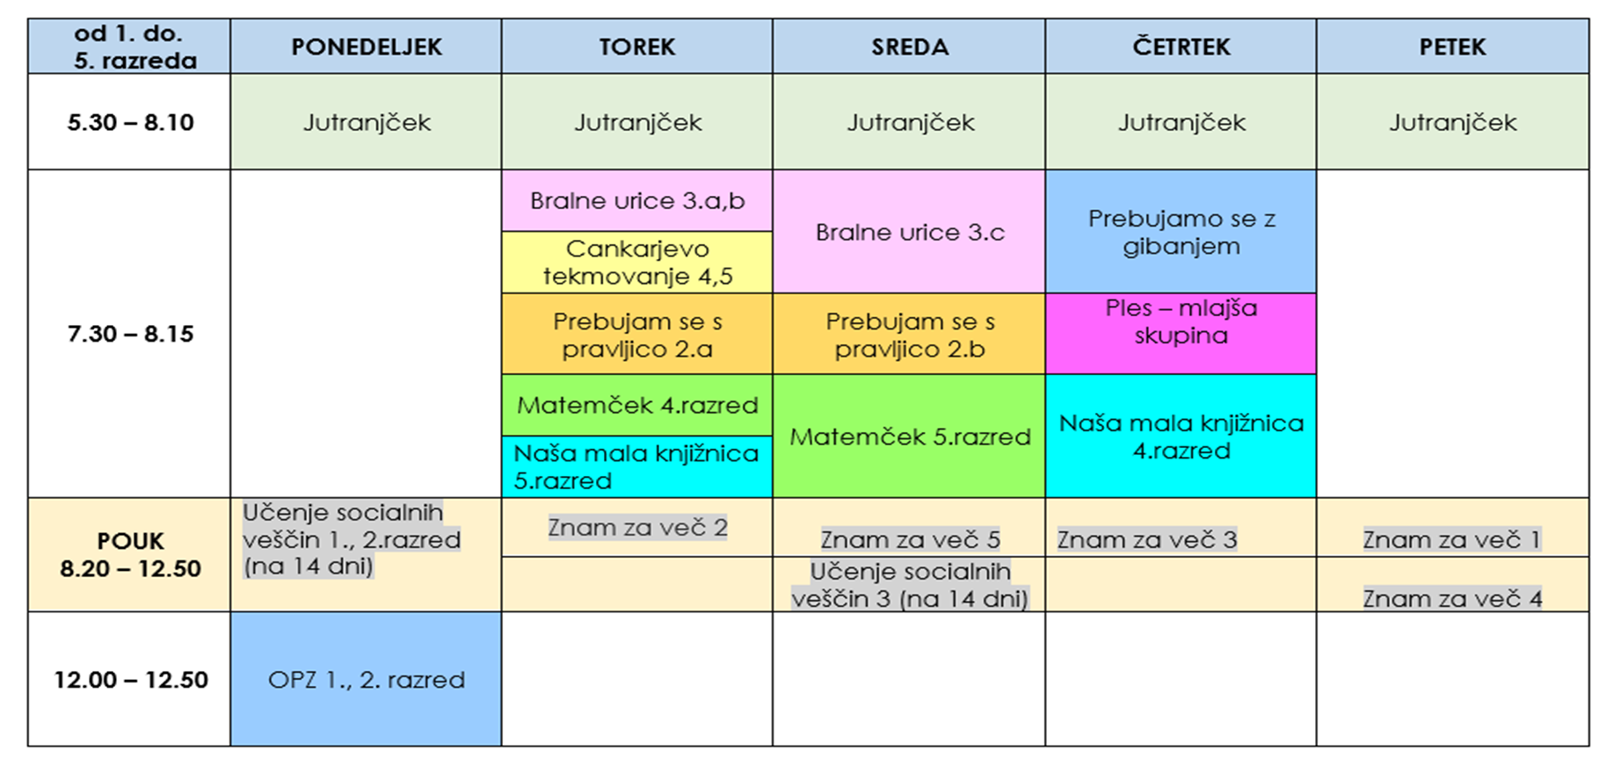

Slide 6

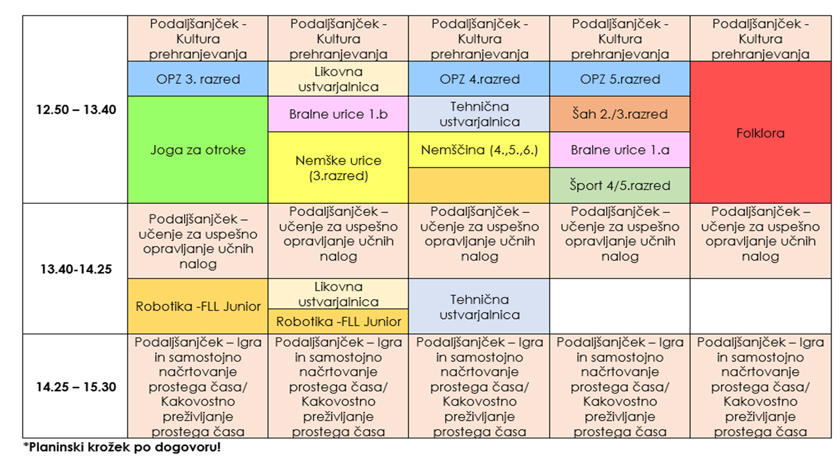

Slide 7
PREHRANA
V šoli nudimo zajtrk (7.30-8.00);
malica (9.55-10.20);
kosilo (12.00 -14.00).
Prijavnica ob vpisu.

Slide 8
PRIHOD V ŠOLO oz. ŠOLSKI PREVOZ
87. člen - Zakona o pravilih cestnega prometa
Otroci morajo imeti na poti v vrtec in prvi razred osnovne šole ter domov spremstvo polnoletne osebe.
Spremljevalci so lahko tudi otroci, starejši od 10 let, če to dovolijo starši, posvojitelji, skrbniki oziroma rejniki otroka.

Slide 9
PRIHOD V ŠOLO oz. ŠOLSKI PREVOZ
O načinu prevoza se osnovna šola dogovori s starši in lokalno skupnostjo - (ob vpisu).

Slide 10
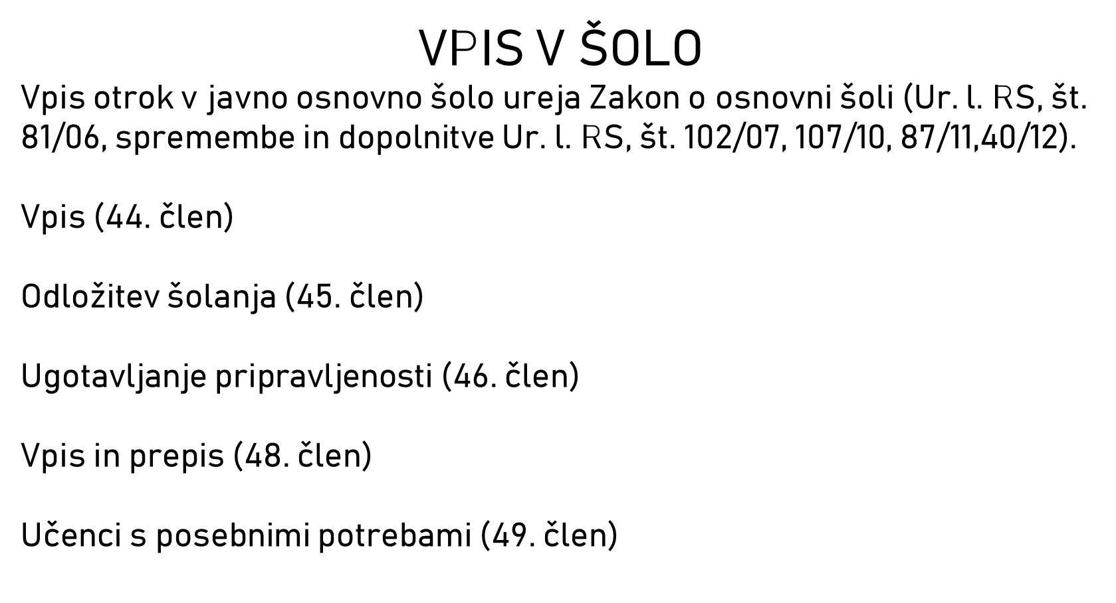

Slide 11
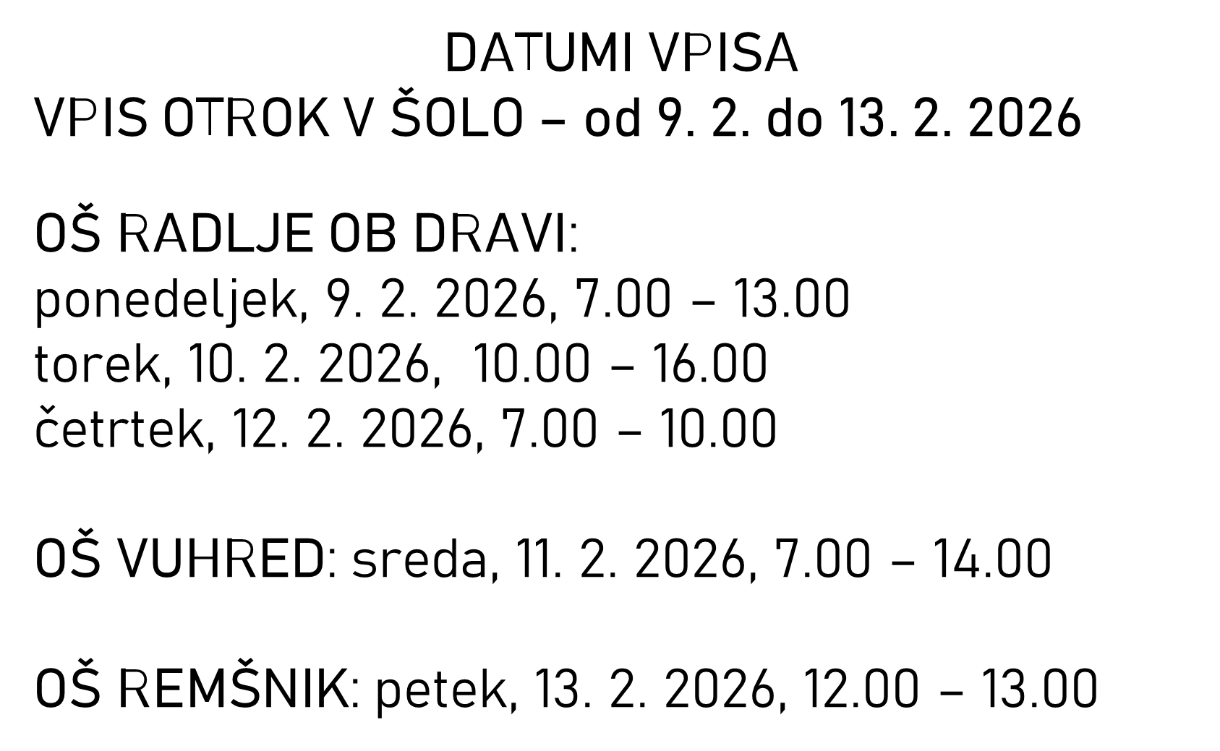

Slide 12
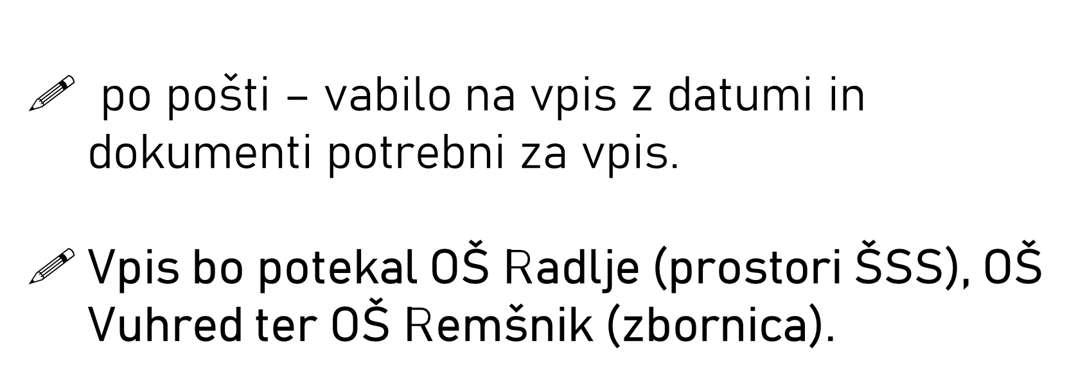

Slide 13
OBISK ŠOLSKEGA TIMA PRVIH RAZREDOV V VRTCU – predvidoma maj 2026
OBISK ŠOLSKIH NOVINCEV V 1. RAZREDU – predvidoma maj 2026
RODITELJSKI SESTANEK ZA STARŠE BODOČIH PRVOŠOLCEV – predvidoma junij 2026

